Slide 1

GIÁO ÁN
Lĩnh vực phát triển ngôn ngữ
Hoạt động: Làm quen chữ cái
Đề tài: Làm quen chữ u, ư
Lứa Tuổi: 4-5 tuổi
Giáo viên thực hiện: Nguyễn Thị Oanh
Đơn vị công tác: trường mầm non Hoa Sen

Slide 2
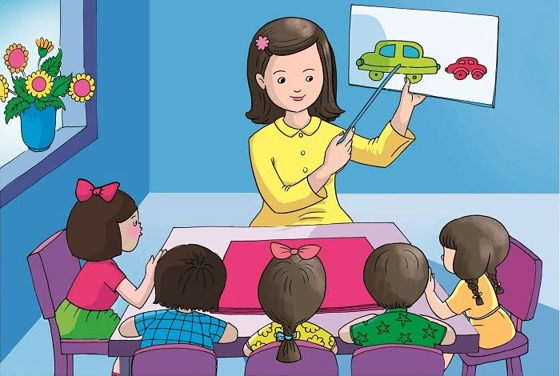
c
oâ
g
i
aù
o
c
uû
u
a
e
m

Slide 3

u

Slide 4



Slide 5

U
U
u

Slide 6

ư
b
u
t
i
h
eá
p

Slide 7





Slide 9

Ö
¦
ö

Slide 10



